Slide 1





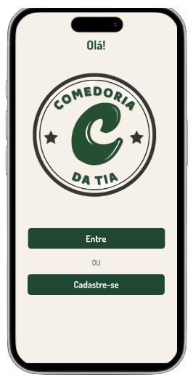
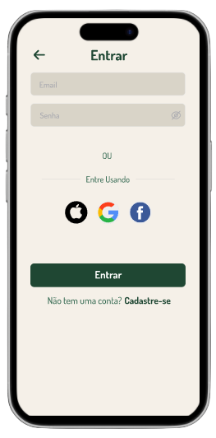
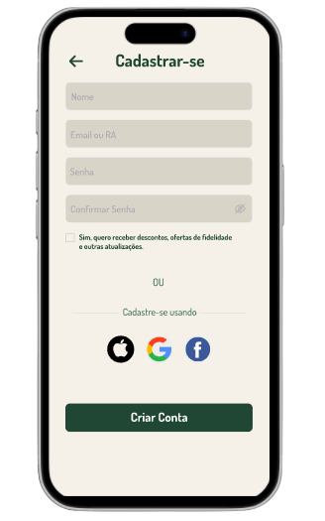
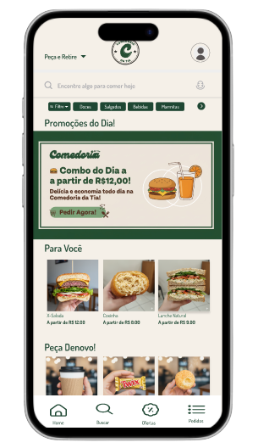
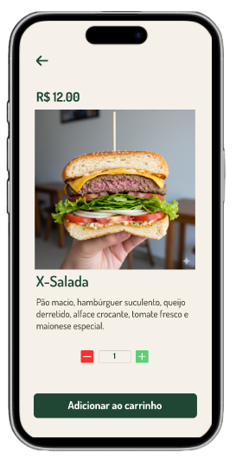
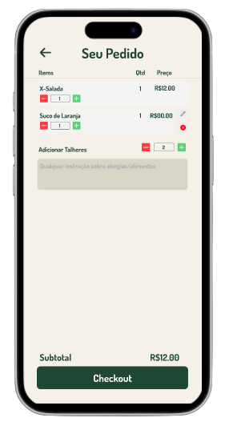
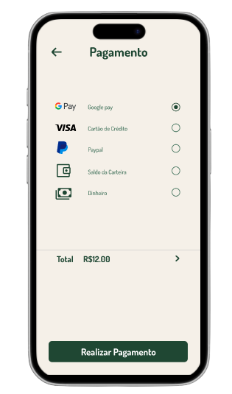
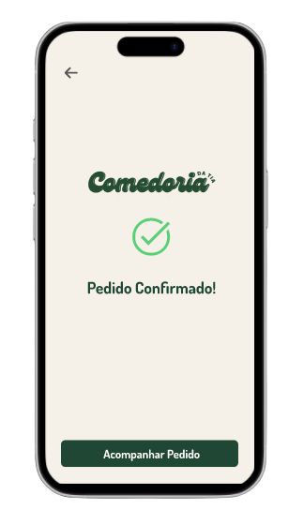
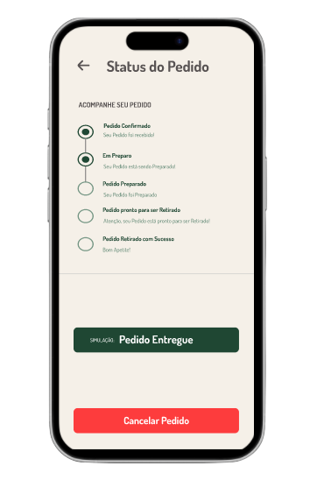
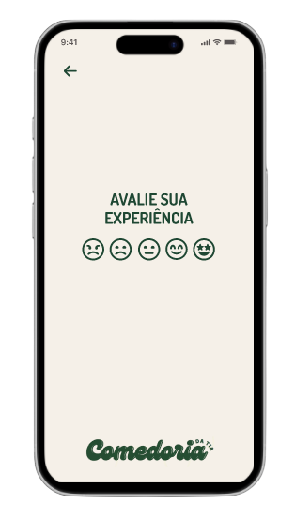
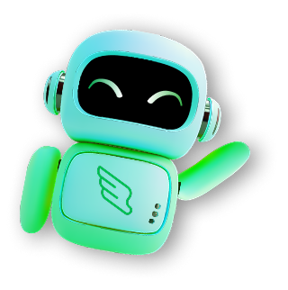

TiaClick
Semana de Tecnologia FECAP 2025
Luan Rocha da Silva; Lucas Alves Bernardo; Gustavo Henrique da Silva Santos; Gustavo Roberto Melo da Silva;
Professores: Aimar Martins Lopes, Francisco de Souza Escobar,
Jefferson de Oliveira Silva, Rodrigo da Rosa
Sobre a equipe
A equipe TiaClick é composta por quatro integrantes dedicados e comprometidos em todas as etapas do desenvolvimento do projeto.
Todos os membros Gustavo Henrique, Luan, Lucas Alvez e Gustavo Roberto participaram de forma colaborativa em todas as fases, desde o planejamento, design e prototipagem até o desenvolvimento e testes do sistema.
Durante o processo, Henrique e Luan se destacaram na criação da interface e experiência do usuário, enquanto Lucas e Roberto atuaram com maior foco na estrutura do banco de dados, integração do back-end e autenticação.
A constante troca de conhecimento entre os integrantes garantiu um resultado coeso, funcional e com uma identidade visual bem definida.
Problema a ser tratado
O principal problema enfrentado pelos alunos e pela administração da cantina é o acumulo de filas longas, a demora no atendimento e a dificuldade no controle de pedidos e pagamentos.
Essas questões geram perda de tempo, insatisfação dos clientes e falta de eficiência no gerenciamento dos produtos e vendas. Além disso, o modelo tradicional de atendimento não acompanha as demandas atuais por digitalização e pagamento online, dificultando a experiencia do usuário e a organização do serviço.
Imagens e ferramentas do Projeto
Solução proposta
O TiaClick propõe uma solução digital completa, permitindo que os usuários façam seus pedidos antecipadamente pelo aplicativo e realizem o pagamento online, eliminando a necessidade de esperar na fila.
O sistema conta com um cardápio digital interativo, que exibe os produtos disponíveis, preços e promoções em tempo real. No lado da administração, o TiaClick oferece controle de pedidos e histórico de vendas, proporcionando mais organização e agilidade no atendimento, além de reduzir erros manuais e melhorar a experiencia geral na cantina.
Futuro do projeto
O TiaClick pretende evoluir para uma plataforma completa de gestão de cantinas, com recursos como controle de estoque, relatórios automáticos de vendas e integração com programas de fidelidade.
Também está nos planos incluir notificações em tempo real, mostrando o status dos pedidos, além da integração com carteiras digitais e descontos estudantis.
No futuro, queremos tornar o TiaClick um aplicativo multiplataforma, acessível em qualquer dispositivo.
Estimativas de investimento:
Desenvolvimento inicial (Android + funções básicas): R$ 20.000
Expansão para iOS e Web: R$ 30.000 por plataforma
Novas funcionalidades (rede social, comentários, etc.): R$ 10.000 a R$ 20.000
Manutenção mensal: R$ 4.000

